Slide 1
4. 공결신청 불가 사유

Slide 2
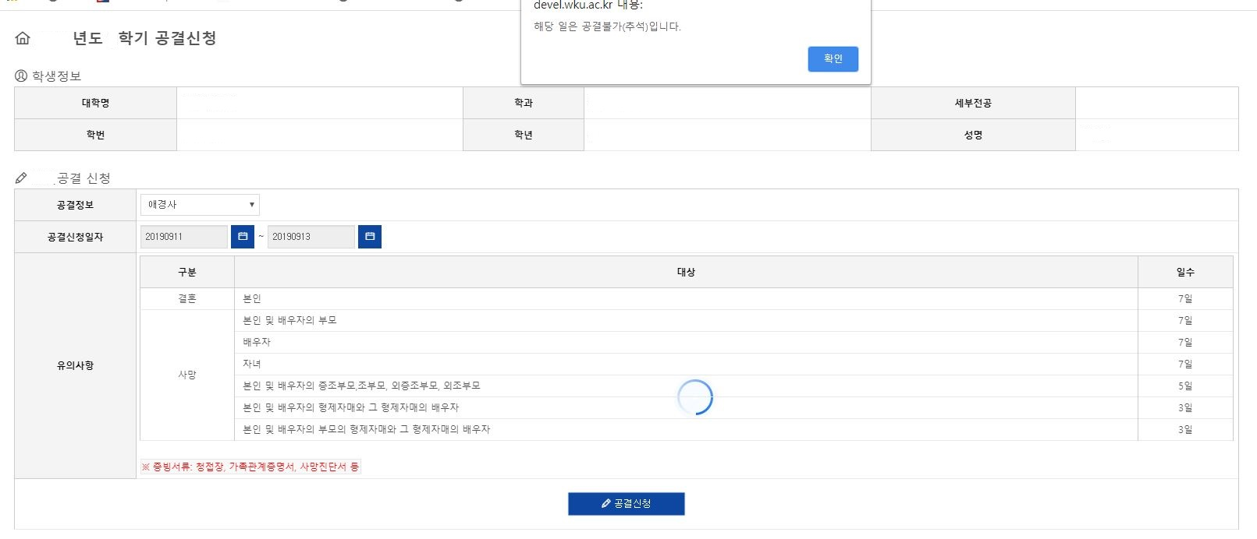
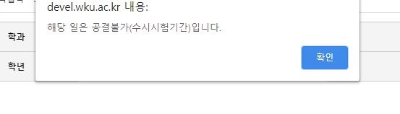
1) 학사일정 중 공결이 불가능한 기간
공휴일, 학교 휴업일, 수시 시험기간, 기말 시험기간은 공결신청 불가
①

Slide 3
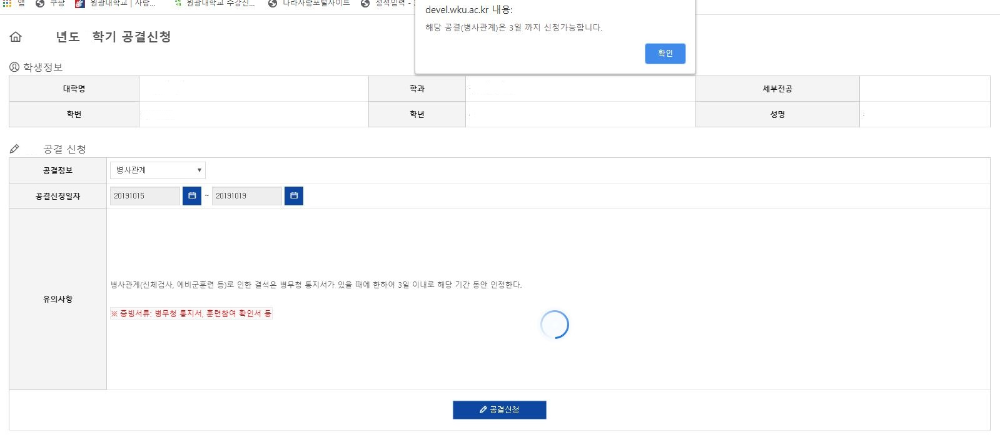
2) 공결 사유별 신청 가능 공결일자 초과
②

Slide 4
5. 「코로나19」 감염증
관련 공결신청
2020-1학기 한시적

Slide 5
1) 「코로나19」감염병 공결 신청 대상
구분대상 |  | 해당사항 |  | 비고
코로나19 의심 | 자가의심 | 발열(37.5도 이상) 또는 호흡기증상(기침, 인후통 등), 폐렴증상, 감염 의심장소(이태원) 방문 등으로 코로나19가 의심되는 자
 | 의심환자 | 의사 소견에 따라 발열(37.5도 이상) 또는 호흡기증상(기침, 인후통 등), 폐렴증상 등으로 코로나19가 의심되는 자
코로나19 격리 | 확진자 | 진단을 위한 검사기준에 따라 감염병병원체 감염이 확인된 자
 |  | ① 최근 14일 이내에 중국(홍콩, 마카오 포함), 코로나19 발생 국가 지역 방문 | ② 발열(37.5도 이상) 또는 호흡기증상 (기침, 인후통 등)으로 의사의 진단을 받은 자 | 2가지 모두 해당
 |  | ① 최근 14일 이내에 확진환자와 접촉 | ② 발열(37.5도 이상) 또는 호흡기증상 (기침, 인후통 등)으로 의사의 진단을 받은 자
 | 해외방문 | 해외 방문 후 국내 입국자

Slide 6
2) 「코로나19」감염병 공결가능일수 및 제출 서류
대상 구분 | 공결가능일수 | 제출서류
코로나19의심 (자가의심) | 최대 4일 | 없음
코로나19의심 (의심환자) | 의사소견서에 기재된 격리 및 입원치료기간 전체 | 의사소견서, 입원치료통지서, 입원확인서 中 1개 (격리기간 명시 필수)
코로나19격리 (확진자)
코로나19격리 (해외방문) | 국내 입국일로부터 14일 | 1. 출입국사실증명서 2. 항공권 예매내역(방문국가명, 일자 기재 필수) ※예매취소시 불가

Slide 7
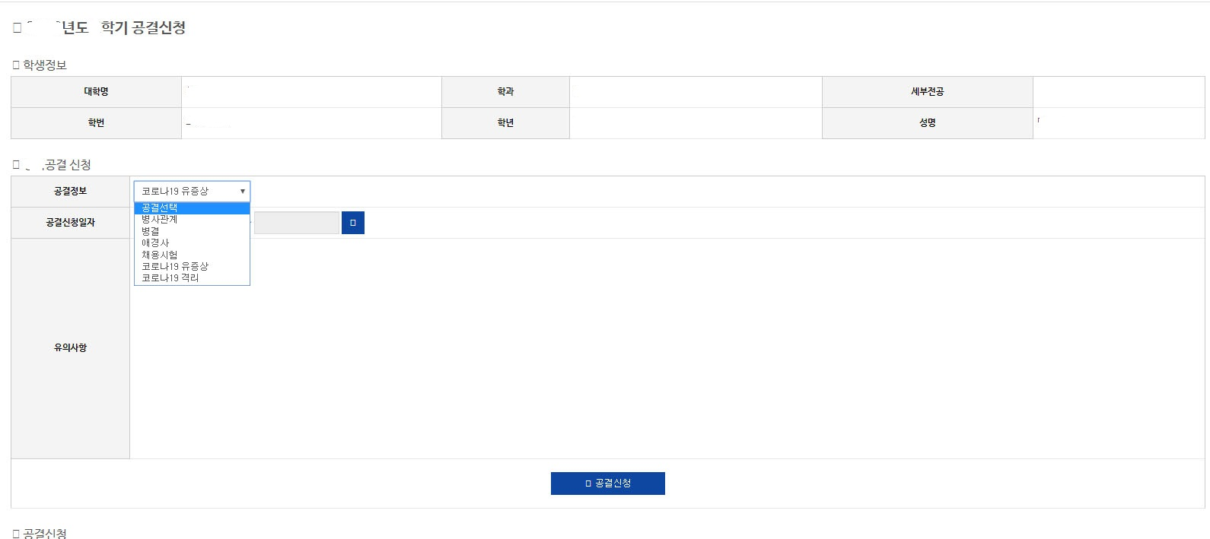
3) 「코로나19」감염병 관련 공결신청 방법
「코로나19」감염증 공결 신청 대상자에서 본인이 해당하는 사유 확인 후 공결사유 선택: 유의사항에서 증빙서류 및 공결가능 기간 확인

Slide 8
3) 「코로나19」감염병 관련 공결신청 방법
※코로나19 공결 입력구분 참고사항
- 코로나19 의심: 감염이 의심되는 자가의심, 의심환자의 경우 선택
- 코로나19격리: 확진자, 확진자 접촉, 해외방문자의 경우 선택
공결구분 클릭

